Slide 1
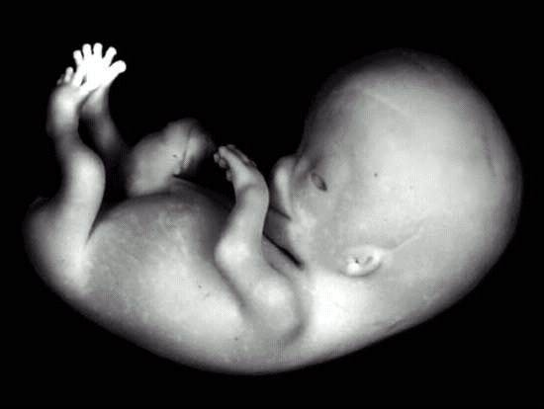
Embriologia
Professor Dani Martins

Slide 2
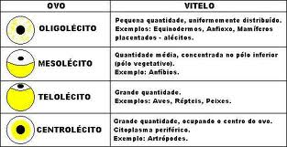
Tipos de Ovos

Slide 3
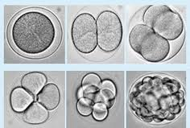
Tipo de segmentação

Slide 4
Holoblástica igual
Ovo Oligolécito

Slide 5
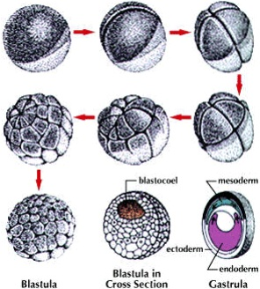
Holoblástica desigual
Ovo Heterolécito

Slide 6
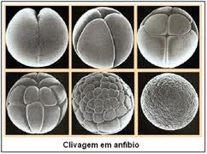

Slide 7
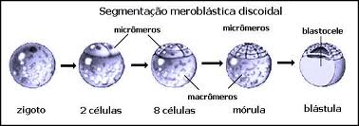
Meroblástica Discoidal
Ovo Telolécito

Slide 8
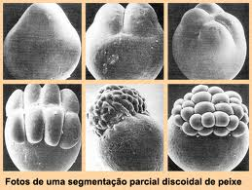

Slide 9
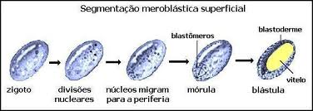
Meroblástica Superficial
Ovo Centrolécito

Slide 10
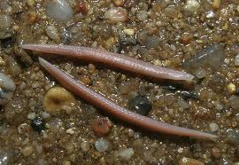
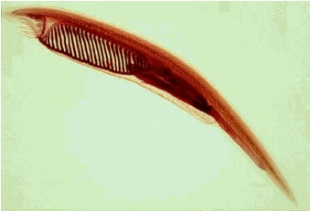
O Desenvolvimento Embrionário do Anfióxo

Slide 11
TRÊS COISAS DEVEMOS LEMBRAR
EMBRIOLOGIA BASEIA-SE:
1) Divisão Celular: A MITOSE é responsável pelo aumento numérico de células.
2) Migração Celular: As células estão em constante movimentação, formando novos conjuntos celulares.
3) Diferenciação celular: As células sofrem transformações que as especializam em uma determinada função.

Slide 13
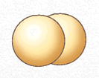
Tubo neural
Zigoto
Notocorda
Celoma
Blastômeros
Mesodorma
Mórula
Ectoderma
Arquêntero
Endoderma
Blastoderme
Blástula
Placa neural
Arquêntero
Arquêntero
Ectoderma
Blastocele
Endoderma
Blastóporo

Slide 14
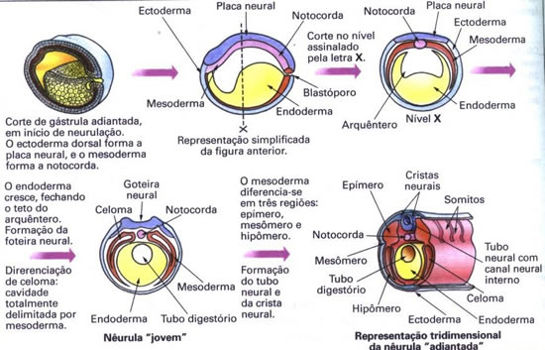
Organogênese

Slide 15
Organogênese
Ectoderma | Mesoderme | Endoderme
Epiderme e derivados cutâneos, com as glândulas mucosas; todas as estruturas do sistema nervoso; Epitélio de revestimento das cavidades nasais, anal e bucal. | Derme; Músculos; Cartilagem, ossos e outros tecidos conjuntivos; Sangue, medula óssea e tecidos linfáticos; Órgãos do sistema genital e urinário. | Epitélio de revestimento do trato digestório (exceto cavidades oral e anal); Fígado e pâncreas; Sistema respiratório (exceto cavidades nasais)

Slide 16
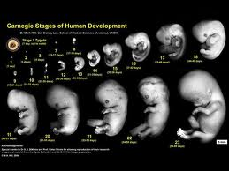
O Desenvolvimento Embrionário Humano

Slide 17
17

Slide 18
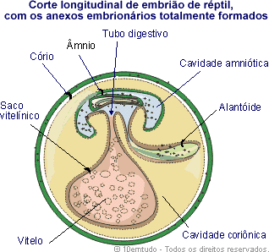
Anexos Embrionários
Conceito
São Estruturas que derivam dos folhetos germinativos, mas que não fazem parte do corpo do embrião.
São elas:
Vesícula Vitelínica ( Saco Vitelínico) => Armazém dos Alimentos
Amnion ( Bolsa D’água) => Proteção
Córion ( Serosa) => Trocas Gasosas
Alantóide => Armazém das excretas
Placenta
Cordão Umbilical

Slide 19
Vesícula Vitelínica
É o primeiro anexo a surgir nos vertebrados e se caracteriza por ser a fonte e nutrição do embrião que não tem contato com a mãe.
Corresponde a uma estrutura em forma de saco ligada a região ventral do embrião. Sua principal função é armazenar reservas nutritivas.
Peixes
Aves
Bem desenvolvida
Répteis
Anfíbios
Não apresenta a vesícula típica, vitelo fica nos interior dos macrômeros
Nos mamíferos eutherios ou placentados é reduzida, visto que a nutrição ocorre via placentária.
Nesses, é responsável pela produção das hemácias nos primeiros estágios de vida.
Mamíferos

Slide 20
Âmnion
É uma fina membrana que delimita uma bolsa repleta de líquido. O líquido amniótico que tem por funções:
· Evitar o ressecamento do embrião
· Proteger contra choques mecânicos.
O âmnio representa uma importante adaptação dos répteis a vida terrestre junto com a fecundação interna e faz parte do chamado ovo terrestre. Esse anexo permitiu aos répteis avançar em terras secas, e independência da água para a reprodução.
Répteis
Aves
RAM
Mamíferos

Slide 21
Córion
É uma membrana fina que envolve os outros anexos embrionários, é o mais externo.
Junta-se com o alantóide para formar o alantocórion com função respiratória em aves e répteis.
Répteis
Fica sob a a casca do ovo, camada de proteção, trocas gasosas com o embrião e o meio externo.
RAM
Aves
Mamíferos
Une-se a parede uterina e forma a placenta.

Slide 22
Alantóide
É uma membrana ligada a parte posterior do intestino do embrião.
É também uma membrana em forma de saco
Répteis
Trocas gasosas, armazenamento de excretas, remoções de sais de cálcio da casca e incorporação no esqueleto, facilitando a saída do animal ao nascer.
RAM
Aves
Mamíferos
É reduzido e forma o Cordão Umbilical.

Slide 23
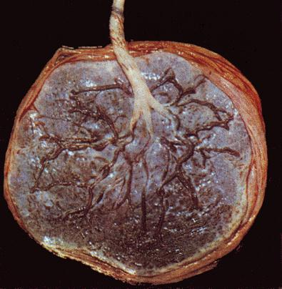
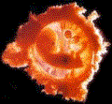
Placenta
Estrutura vascularizados mamíferos que se forma do Córion + Alantóide e do endométrio materno.
Não é considerada por muitos autores como anexo embrionário já que tem uma parte materna e outra fetal.
Permite a troca de substâncias entre o organismo materno e o fetal.
Nos primeiros meses de gestação, a placenta trabalha produzindo hormônios( progesterona, estrogênios), além de substâncias de defesa (barreira contra infecções), nutrição, respiração e excreção.
Ocorrência:
mamíferos metatérios( marsupiais) vivíparos com placenta rudimentar;
Ex. Taz, canguru, coala, gambá,..
mamíferos eutérios( placentários) vivíparos com placenta desenvolvida
Não ocorre nos Prototérios
( monotrematas), botam ovos.
Ex.équidna e ornitorrinco)

Slide 24
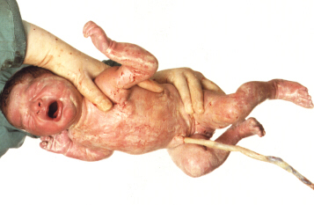
Cordão Umbilical
É uma exclusividade dos mamíferos.
É o elemento de ligação entre o feto e a placenta materna.
Apresenta duas artérias e uma única veia, estruturas que garantem a nutrição e respiração do embrião.
É formado a partir do alantóide e da vesícula vitelínica.

